Slide 1

MIKLOŠIČEVA KNJIŽNICA – FPNM
Koroška cesta 160, 2000 Maribor
(UM FF, UM PEF, UM FNM)
OSNOVNE INFORMACIJE ZA UPORABNIKE

Slide 2
MIKLOŠIČEVA KNJIŽNICA – FPNM
je matična visokošolska knjižnica Filozofske fakultete, Pedagoške fakultete ter Fakultete za naravoslovje in matematiko.
VPIS V KNJIŽNICO
Vpis poteka kombinirano po elektronski pošti ali osebno v knjižnici. Ob vpisu potrebujete veljavno študentsko izkaznico (elektronsko ali kartično, osebni dokument). Ob prvem fizičnem obisku Miklošičeve knjižnice – FPNM s podpisom na elektronsko podpisno tablico potrdite članstvo.
Spletni vpis je mogoč na strani COBISS+.
Članstvo v knjižnici študentom z veljavnim vpisom podaljšujemo vsako študijsko leto (31. 10. LLLL). Zaposlenim na UM podaljšujemo članstvo koledarsko.
Študentje brez statusa urejajo članstvo v matični visokošolski knjižnici.
Študentje UM plačajo članarino ob vpisu v prvi oz. višji letnik.
Ob zaključku študija študentje v referatu fakultete oddajo potrdilo o vrnitvi knjig. Prošnjo za Potrdilo iz Miklošičeve knjižnice – FPNM o vrnitvi knjig pošljite na elektronski naslov knjiznica.mkmb@um.si. V sporočilu navedite ime, priimek, ID številko ali vpisno številko in fakulteto ter oddelek, na katerem zaključujete študij.

Slide 3
Z vpisom v eno visokošolsko knjižnico UM ste član vseh knjižnic UM:
Miklošičeva knjižnica – FPNM, Maribor;
Ekonomsko-poslovna fakulteta, Maribor;
Fakulteta za energetiko, Krško;
Fakulteta za kmetijstvo in biosistemske vede, Maribor;
Fakulteta za logistiko, Celje – Krško;
Fakulteta za organizacijske vede, Kranj;
Knjižnica tehniških fakultet, Maribor;
Medicinska fakulteta, Maribor;
Pravna fakulteta, Maribor;
Univerzitetna knjižnica, Maribor;
Fakulteta za varnostne vede, Ljubljana;
Fakulteta za zdravstvene vede, Maribor;
Fakulteta za turizem, Brežice.

Slide 4
STORITVE KNJIŽNICE
Miklošičeva knjižnica – FPNM omogoča svojim uporabnikom vse storitve visokošolske knjižnice: izposoja knjig, revij, učbenikov, priročnikov, enciklopedij, slovarjev, neknjižnega gradiva (CD, DVD, plakati ...) ter diplomskih del, magisterijev in doktoratov.
Prav tako je omogočen dostop do elektronskih virov (lokalni in vzajemni knjižnični katalog COBISS+, mCOBISS.SI, online dostop do baz podatkov s polnimi besedili in Digitalne knjižnice Univerze v Mariboru (DKUM).

Slide 5
IZPOSOJA KNJIŽNIČNEGA GRADIVA
Za izposojo gradiva je obvezna študentska izkaznica (elektronska ali kartična), knjižnična izkaznica oz. veljaven osebni dokument.
1. IZPOSOJA NA DOM
Rok izposoje je en mesec, če ni drugače določeno.
Izposojo gradiva je mogoče podaljšati pred iztekom roka s pomočjo storitve »Moj profil« ali po telefonu (02 22 93 734). Za študente načeloma velja omejitev 10 izposojenih izvodov.
Prevzem rezerviranega gradiva za drugo osebo je mogoč s pooblastilom. Obrazec Pooblastilo se nahaja na spletni strani Miklošičeve knjižnice – FPNM. https://ff.um.si/miklosiceva-knjiznica/izposoja/
Na voljo sta iskalnika COBISS+ in mCOBISS.SI.
V primeru nepravočasnega vračila izposojenega gradiva plačate opomin po veljavnem ceniku UM, in sicer za vsako enoto posebej (cenik UM).

Slide 6
2. ČITALNIŠKA IZPOSOJA
Določene vrste gradiva (revije, neknjižno gradivo, diplomska, magistrska in doktorska dela ter knjige z oznako ZA ČITALNICO) si študentje lahko izposodijo samo v čitalnico oz. za fotokopiranje/fotografiranje. Izposojeno čitalniško gradivo morate vrniti isti dan (15 minut pred zaprtjem knjižnice).
Za nepravočasno vračilo čitalniško izposojenega gradiva plačate dnevno zamudnino (cenik UM).

Slide 7
UPORABA ČITALNIŠKIH PROSTOROV
Ob prihodu v čitalnico se uporabnik evidentira z izkaznico (študentska, knjižnična; osebni dokument, mCOBISS) pri izposojevalki na glavni izposoji ali samostojno elektronsko na izposoji pri vhodu v knjižnico.
V čitalnico ni dovoljeno prinašati hrane in pijače. Mobilne telefone uporabljajte preudarno (ne motite tišine). Čitalnica je namenjena delu v tišini.
Študentje lahko v knjižnici uporabljajo brezžično omrežje Eduroam.
(http://www.eduroam.si/)

Slide 8
OSNOVNE SMERNICE ZA ŠTUDENTE
Uporabniki naj ne odlagajo gradiva nazaj na police sami.
Vsaka napačno odložena knjiga je »izgubljena«!
Uporabniki iščejo gradivo v prostem pristopu sami – gradivo v prostem pristopu ima oznako K (knjižnica) v signaturi/postavitvi:
K 159.9 MUSEK J. Psihologija
Za signature/postavitve z drugimi črkovnimi oznakami se obrnite na izposojevalko.
Po knjigah ni dovoljeno pisati ali jih kakorkoli označevati, poškodovati ...
Če želite gradivo uporabljati samo v knjižničnih prostorih, ga morate obvezno nesti do izposojevalnega pulta, kjer vas zanj zadolžimo (beležimo statistiko izposoje).
Izposoja gradiva na drugo ime ni dovoljena. Izkaznica ni prenosljiva.
Knjižnično gradivo je varovano.

Slide 9
STORITEV »MOJ PROFIL«
https://plus.cobiss.net/cobiss/si/sl/user/login
COBISS+ in mCOBISS.SI omogočata storitev »Moj profil«. Za prijavo morate vpisati člansko številko ali ID študenta in geslo, ki ga uporabnik določi sam ob vpisu v knjižnico (povezava za določitev gesla je aktivna samo 24 ur od prejetja sporočila).
Storitev omogoča:
rezervacijo gradiva, pregled rezerviranega gradiva in preklic rezervacije. Po prejetju obvestila o rezerviranem gradivu le-to čaka na prevzem v knjižnici največ 3 delovne dni. Rezervirano gradivo, ki je bilo izposojeno, čaka največ 7 delovnih dni;
pregled izposojenega gradiva;
podaljševanje roka izposoje;
pregled neporavnanih obveznosti do knjižnice;
možnost spreminjanja nastavitev za elektronsko obveščanje (priporočamo ime.priimek@student.um.si);
možnost spreminjanja gesla;
plačevanje terjatev z e-UJP;
spletni vpis v Miklošičevo knjižnico – FPNM (akronim knjižnice PEFMB).

Slide 10
Z mCOBISS.SI (Virtualna knjižnica Slovenije na mobilnih napravah) lahko s tablico ali telefonom dostopate do informacij v več kot 400 slovenskih knjižnicah (http://m.cobiss.si/).
COBISS Ela
Na portalu COBISS Ela lahko brskamo po najnovejših e-knjigah, najbolj branih e-knjigah, knjigah …
(https://ela.cobiss.net/)
Miklošičeva knjižnica – FPNM
https://ff.um.si/miklosiceva-knjiznica/
https://ff.um.si/miklosiceva-knjiznica/uporabne-povezave/

Slide 11
PRIJAVA ZA ODDALJENI DOSTOP DO ELEKTRONSKIH INFORMACIJSKIH VIROV
Dostop do elektronskih informacijskih virov je mogoč na povezavi http://www.ukm.um.si/elektronski-viri .
Uporabniško ime vpišite v naslednji obliki:
Uporabniško ime: ukm.0000000@libroam.si
Geslo: • • • • •
(0000000 je sedemmestna vpisna številka člana v knjižnici ali ID študenta. Uporabite geslo za dostop do storitve »Moj profil«.)

Slide 12
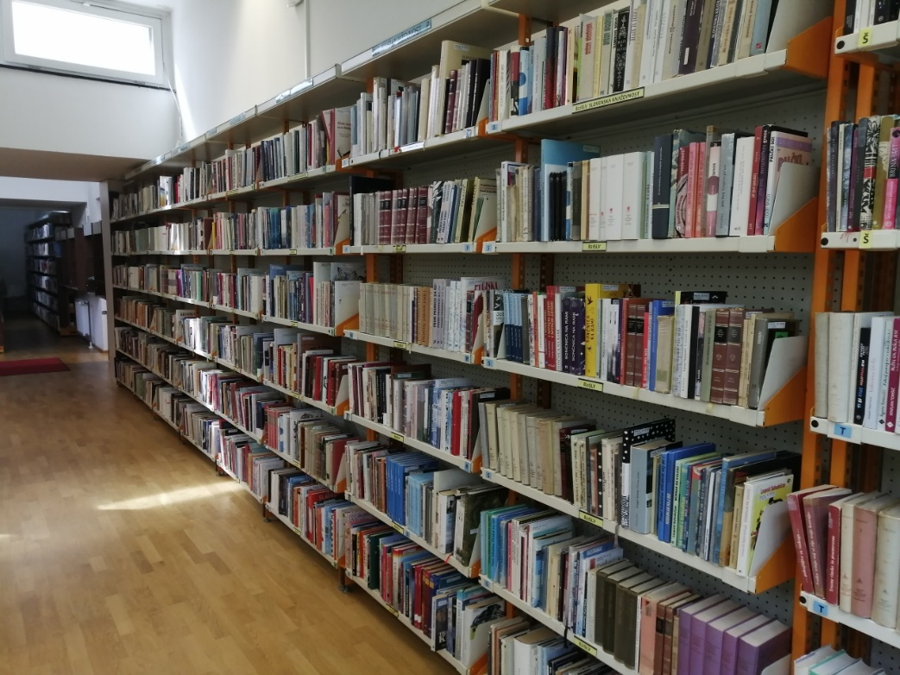
TELEFON
02 2293 734 (izposoja)
E-pošta: knjiznica.mkmb@um.si
ODPIRALNI ČAS
Ponedeljek: 8.00–14.00
Torek: 8.00–14.00
Sreda: 8.00–17.00
Četrtek: 8.00–14.00
Petek: 8.00–14.00

